Slide 1


„Robotika ...a robot ti tyká“
Využitie v edukačnom procese
Program Intereg V - A
Slovenská republika - Česká republika
Kód projektu: 304011U542
Trvanie projektu: 09/2020 - 06/2021

Slide 2
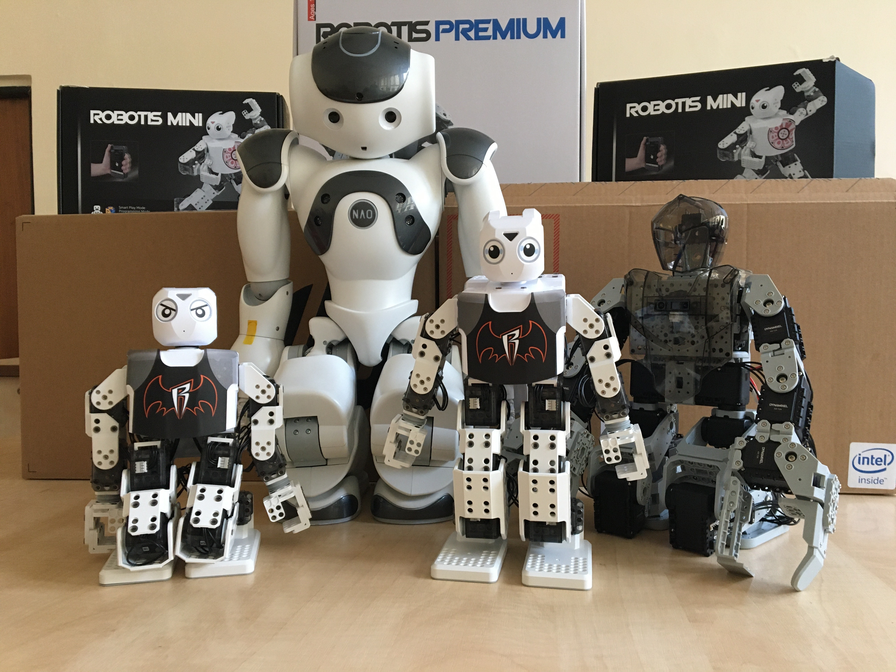

Slide 3
ROBOTIS MINI real humanoid
Humanoid
aplikácia pre riadenie robota Android/iOs
Bluetooth
ovládanie gestami a hlasom
editácia pohybov
možnosť kompletného preprogramovania

Slide 4
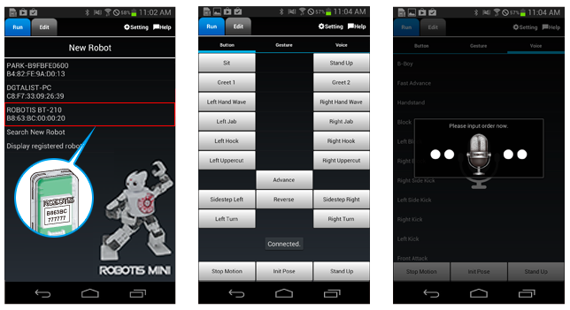
ROBOTIS MINI - ovládanie

Slide 5
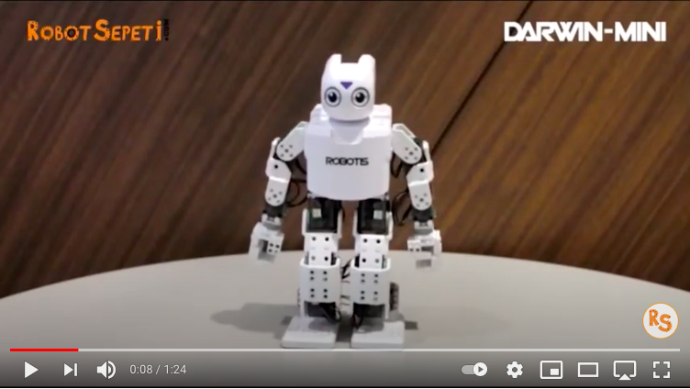
ROBOTIS MINI - ovládanie

Slide 6


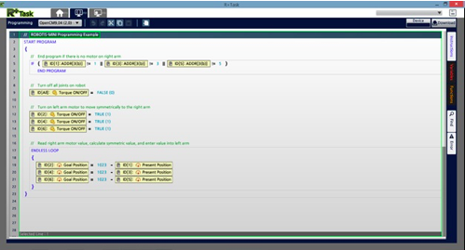
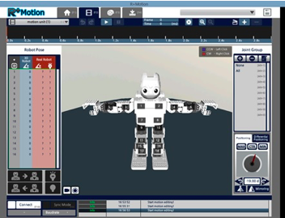
ROBOTIS MINI - programovanie

Slide 7
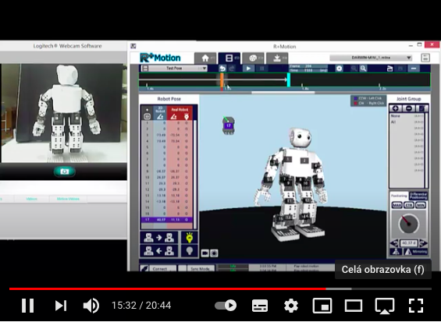
ROBOTIS MINI - programovanie

Slide 8
ROBOTIS MINI
Využitie v edukačnom procese
Futbal, tanec, ... - ovládanie gestami a hlasom
Nácvik algoritmizácie
Programovanie v prostredí R+ motion a R+ task
Vhodné použiť v nižších ročníkoch 8. ročného gymnázia - informatika
Krúžok – „Robotika“

Slide 9
BIOLOID Premium Robot Kit
humanoid
Rôzne snímače vrátane gyroskopu
DMS a IR RC-100A
Bluetooth, ZIGbee
Programovanie - C / C++, C#, Labview, MATLAB, Visual Basic, Java, Python...
Vytvárajte rôznych robotov pomocou všestranného rozširovacieho mechanizmu

Slide 10
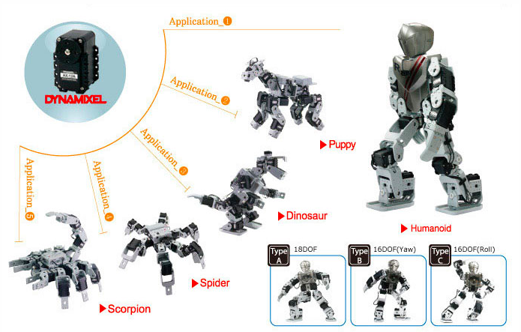
BIOLOID Premium Robot Kit

Slide 11
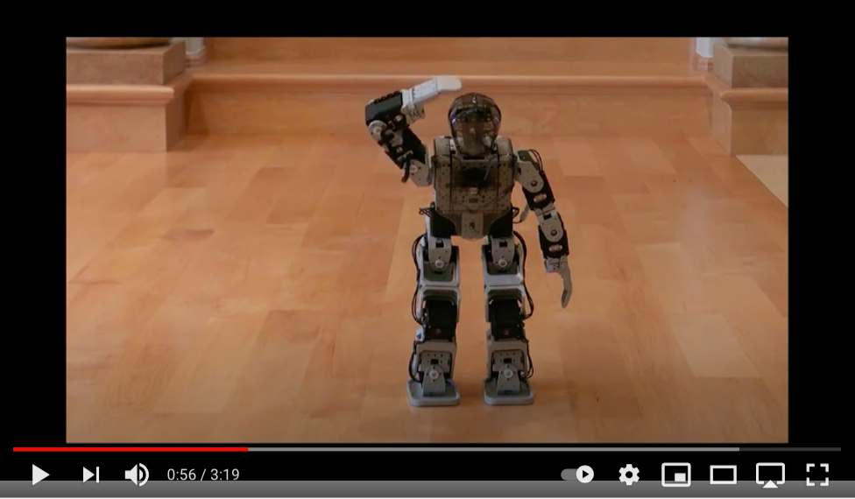
BIOLOID Premium Robot Kit

Slide 12
BIOLOID Premium Robot Kit
Využitie v edukačnom procese
Nácvik algoritmizácie
Programovanie v prostredí R+ motion, R+ task, Python
Možnosť zložiť viacero modelov – variabilita
Vhodné použiť vo vyšších ročníkoch 8. ročného gymnázia a 4. ročného gymnázia – informatika, cvičenia z informatiky
Problémové úlohy s bludiskom
Krúžok – „Robotika“

Slide 13
NAO
humanoidný robot
výučba programovania, informatiky, anglického jazyka, matematiky ...
Apps 2.0 Store
komunikácia, kamera
Programovateľný – Choregraph, Python,

Slide 14
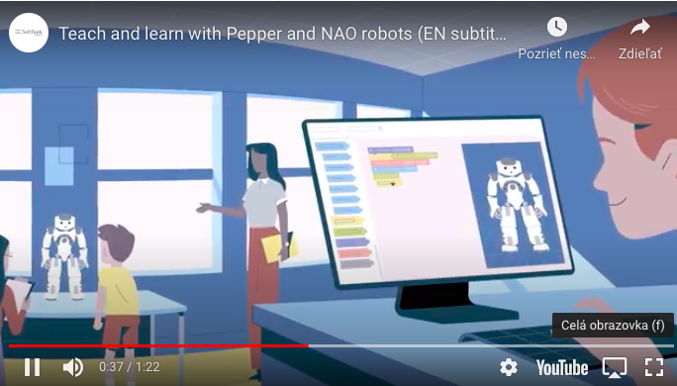
NAO

Slide 15
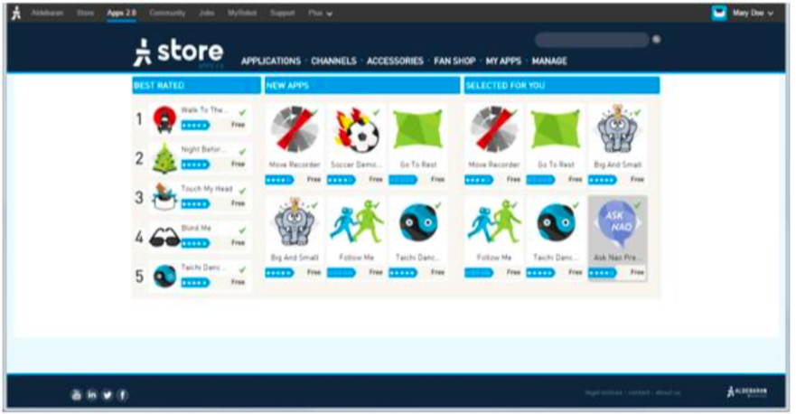
NAO - Apps 2.0 Store

Slide 16
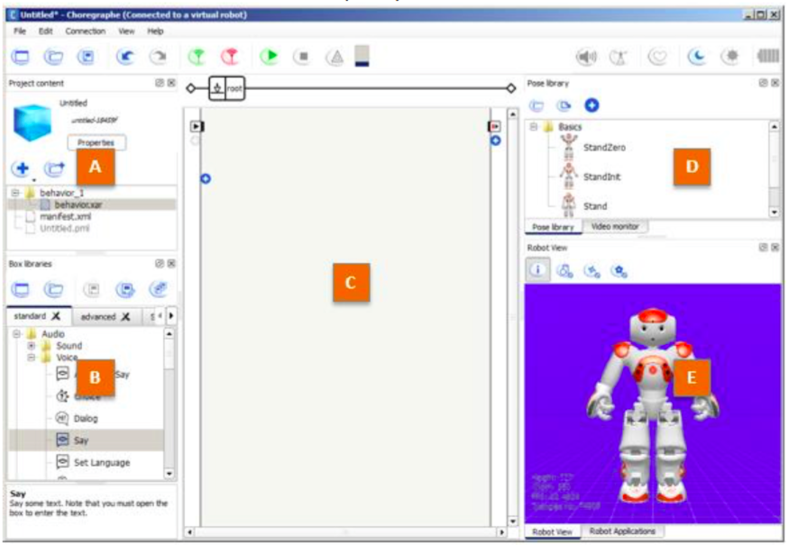
NAO - Choreograph
A - Panel obsah projektu
B - Panel poľa knižnice
C - Panel vývojový diagram
D - Panel súpisu polôh a Video monitor
E - Prehľadové menu robota a Panel s aplikáciami

Slide 17
NAO
Využitie v edukačnom procese
Nácvik algoritmizacie
Programovanie v prostredí Choreograph, Python
Skĺbenie programovania a anglického jazyka
Možnosť využiť na hodine anglického jazyka, informatiky, matematiky, ...
Využitie - Apps 2.0 Store
Problémové úlohy s bludiskom
Krúžok – „Robotika“

